Slide 1
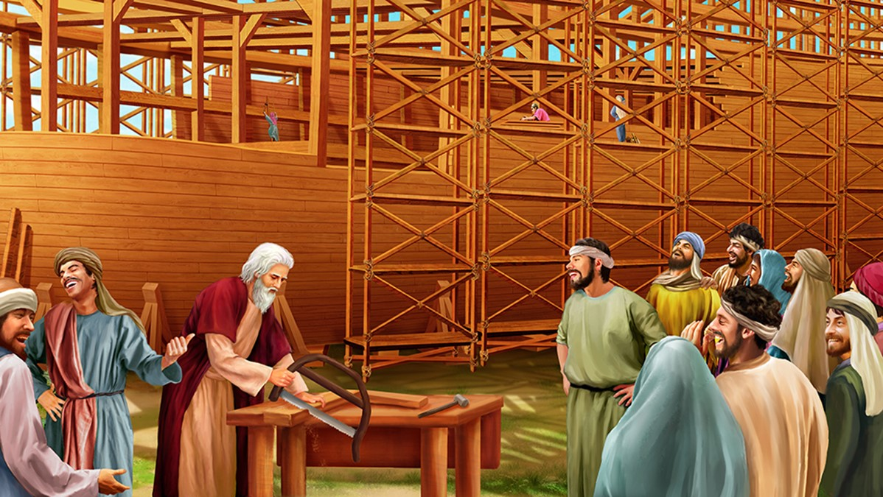
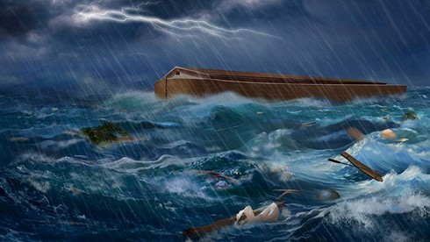
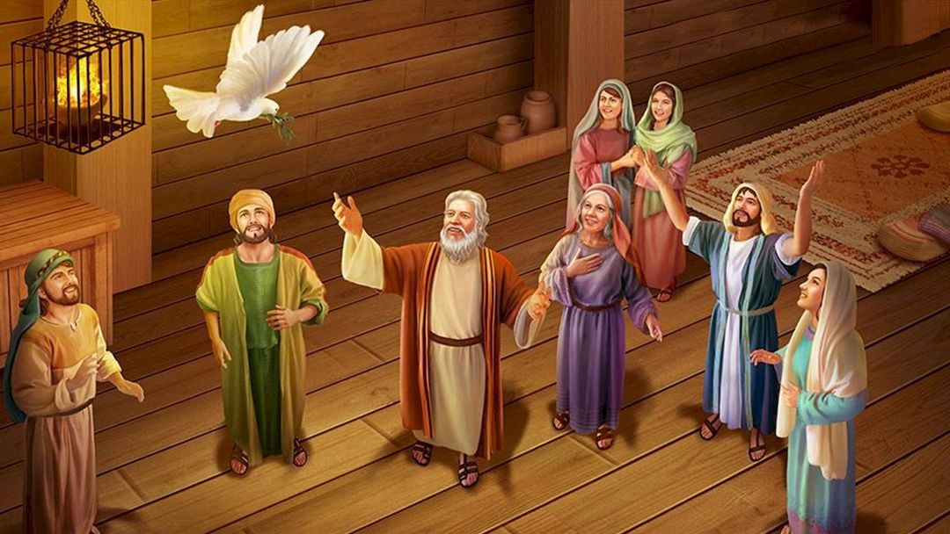
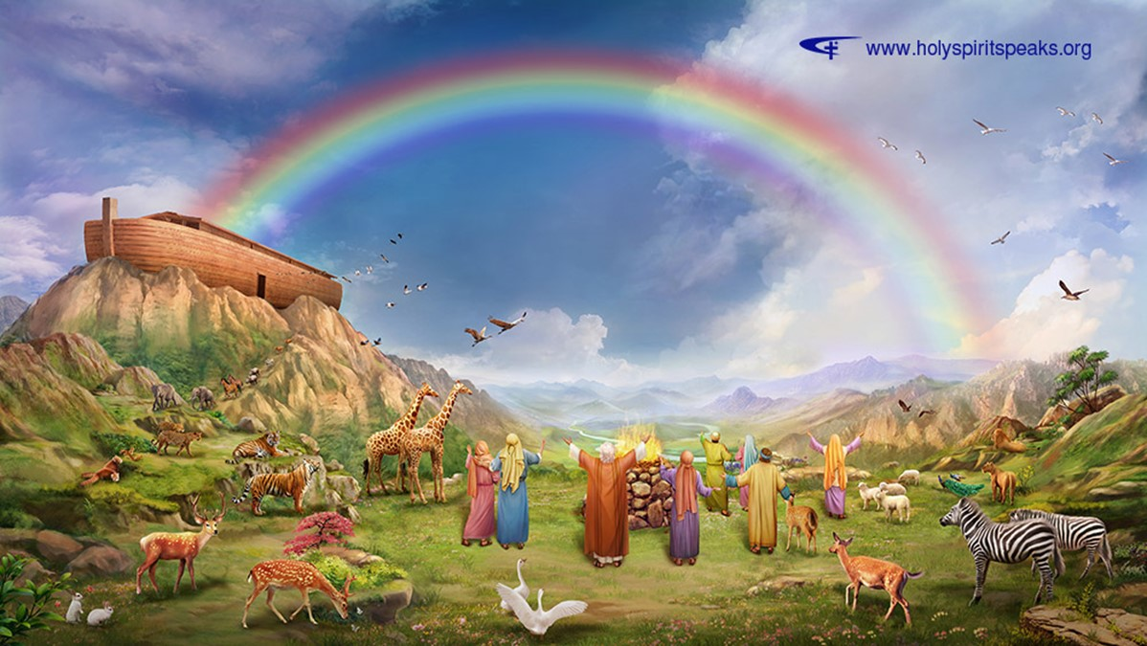
AIR BAH
Pelajaran ke-4, Triwulan II
Tahun 2022

Slide 2
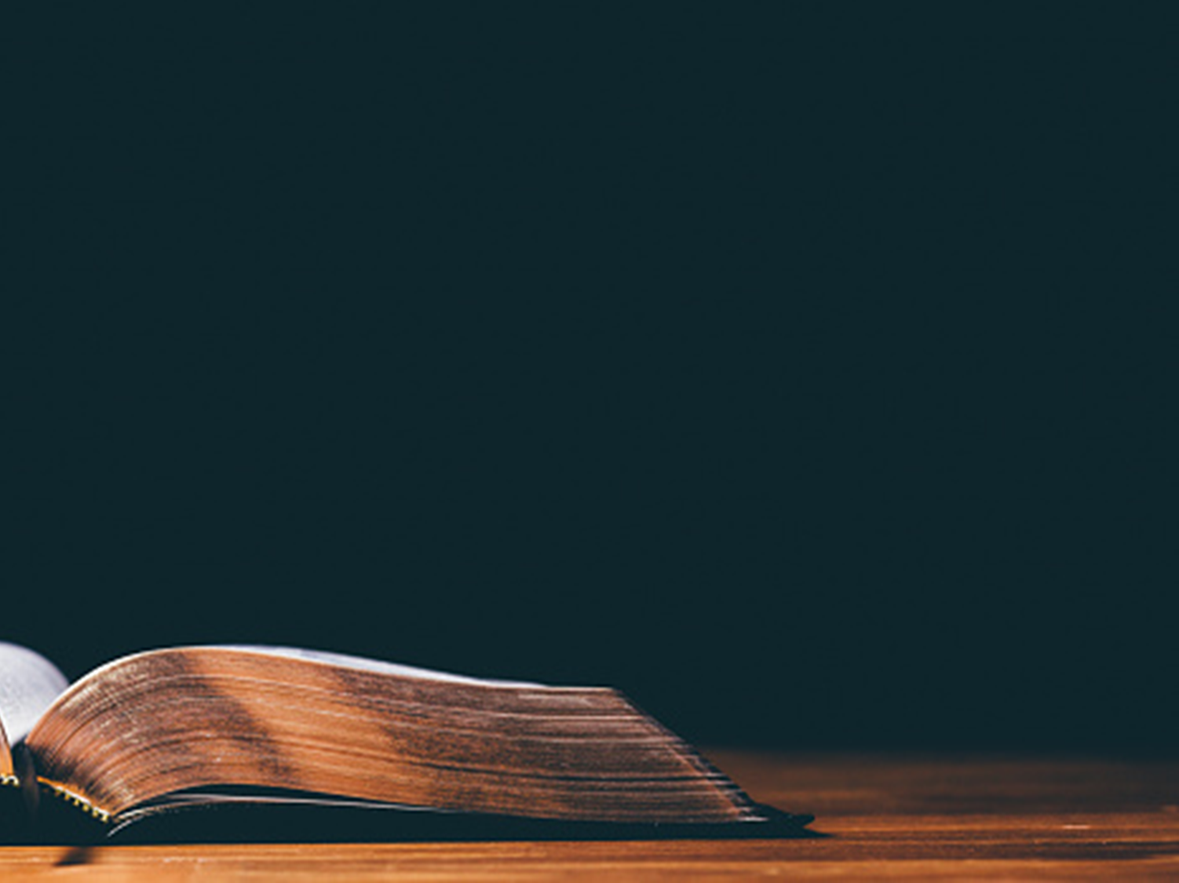
MATIUS 24:37
“Sebab sebagaimana halnya pada zaman Nuh, demikian pula halnya kelak pada kedatangan Anak Manusia.”

Slide 3
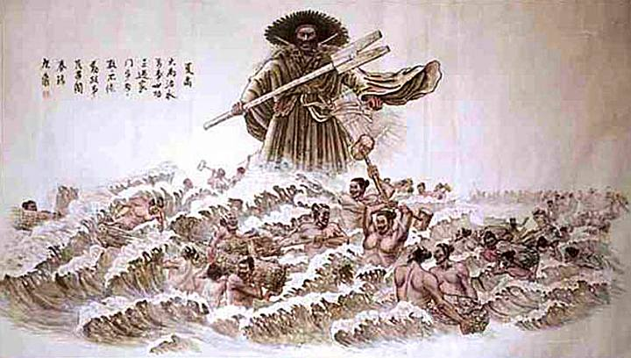
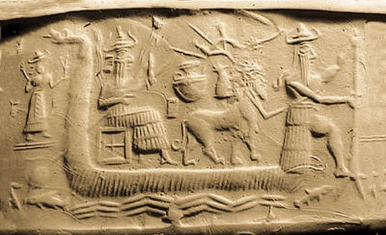
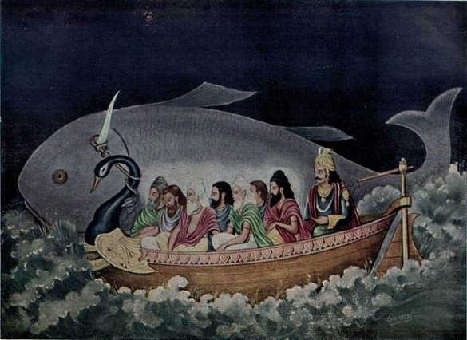
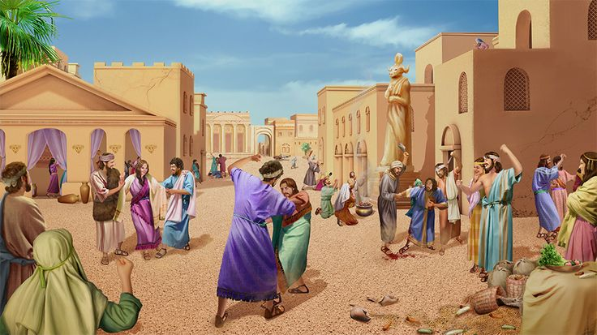
Air Bah meninggalkan bekas yang tak terhapuskan dalam sejarah manusia. Banyak budaya yang berbeda menyimpan catatan peristiwa ini: orang-orang Hindu, Maya, penduduk lama Irlandia, penduduk asli Amerika Utara...
Dalam Kejadian 6 sampai 9, Musa menjelaskan mengapa Allah harus menghancurkan dunia yang telah Dia ciptakan, dan bagaimana Dia melakukannya.
Air Bah bukan hanya kehancuran, tetapi juga kesempatan kedua, dan tindakan anugerah penebusan.

Slide 4
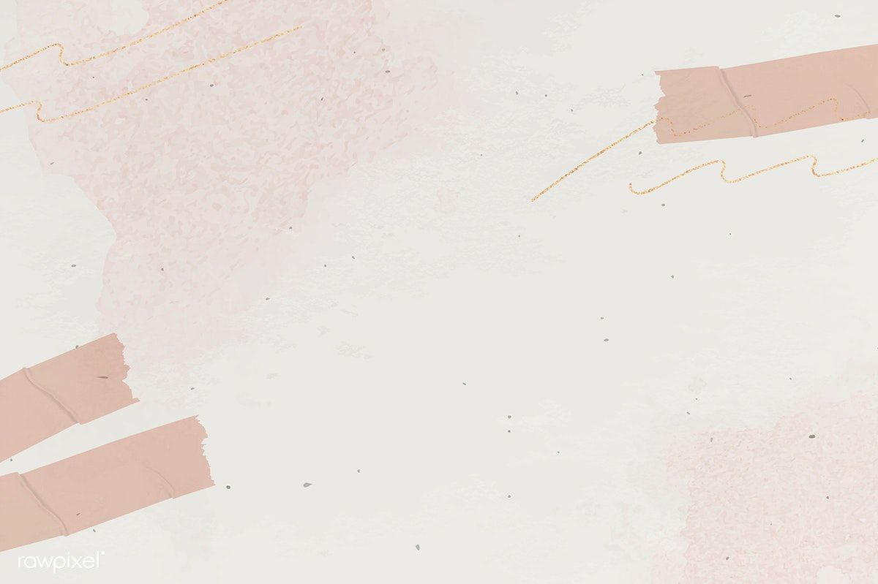
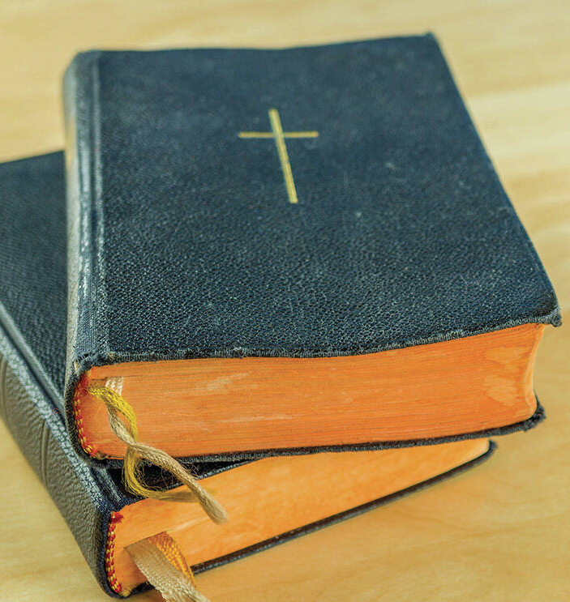
PERSIAPAN AIR BAH Minggu, 17 April 2022
Kejadian 6:13-14
Berfirmanlah Allah kepada Nuh: "Aku telah memutuskan untuk mengakhiri hidup segala makhluk, sebab bumi telah penuh dengan kekerasan oleh mereka, jadi Aku akan memusnahkan mereka bersama-sama dengan bumi.Buatlah bagimu sebuah bahtera dari kayu gofir; bahtera itu harus kaubuat berpetak-petak dan harus kaututup dengan pakal dari luar dan dari dalam.

Slide 5
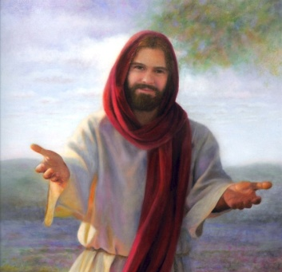
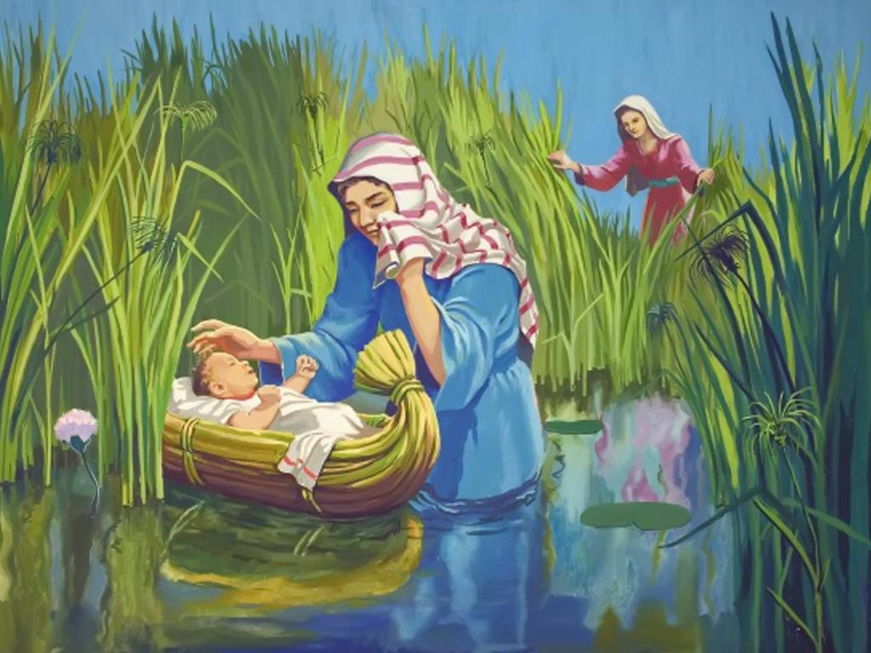
Allah adalah perancang Bahtera dan Nuh adalah pembangun utamanya [Kejadian 6:15-22].
Kata Ibrani untuk "BAHTERA" (tevah) [Kejadian 6:14] adalah kata yang langka yang diadopsi dari Mesir yaitu tempat di mana bayi Musa dibaringkan dan disembunyikan untuk diselamatkan dari upaya pembunuhan oleh Mesir [Keluaran 2:3].
Struktur umum bahtera sejajar dengan tabut perjanjian di kemah suci [Keluaran 25:10]. Tabut perjanjian adalah tanda kehadiran Allah di tengah-tengah umat-Nya [Keluaran 25:22], ini menunjuk pada pekerjaan penyelamatan Allah bagi umat-Nya.

Slide 6
Frasa ''Nuh melakukannya; sesuai dengan semua yang Tuhan perintahkan" [Kej. 6:22], mengajarkan bahwa:
Meskipun Nuh mendapat kasih karunia di mata Tuhan, ia dengan taat melakukan apa yang Tuhan perintahkan. Ketaatan Nuh adalah sebuah persiapan menyambut datangnya air bah.
Ketaatan Nuh digambarkan sebagai bagian dari rencana keselamatan Tuhan.
Nuh diselamatkan hanya karena dia memiliki iman untuk melakukan apa yang Tuhan perintahkan untuk dia lakukan [Ibrani 11:7].
Nuh adalah contoh awal dari iman yang memanifestasikan dirinya dalam ketaatan, yang merupakan satu-satunya jenis iman yang penting [Yakobus 2:20].

Slide 7
PERTANYAAN RENUNGAN
Nuh bertindak dengan setia dan taat pada perintah Tuhan, bagaimana dengan anda?

Slide 8
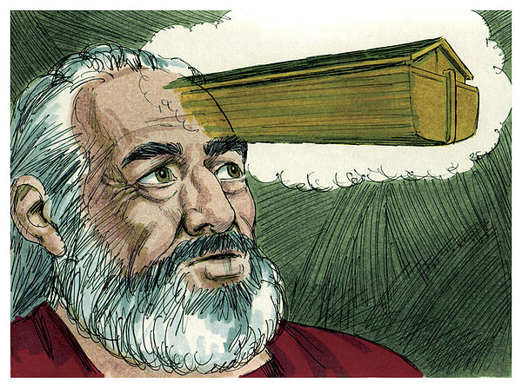
PERISTIWA AIR BAH Senin, 18 April 2022
Tindakan ketaatan Nuh kepada Tuhan dengan membuat dan menyelesaikan bahtera adalah seperti tindakan penciptaan yang Tuhan lakukan.
Apa yang dapat kita ambil dari hubungan ini adalah bahwa Air Bah bukan hanya tentang Tuhan yang menghukum umat manusia, tetapi tentang Tuhan yang menyelamatkan kita juga.

Slide 9
Kesejajaran apakah yang kita dapati dari peristiwa Air Bah dan Kisah Penciptaan? Kejadian 1 dan 7
Banyak kata dan ungkapan umum terkait dalam dua peristiwa tersebut yang kita dapat bandingkan di Kejadian 1 dan 7, di antaranya: angka "tujuh", tentang "laki-laki dan perempuan", tentang "menurut jenisnya", tentang "binatang buas, burung, dan binatang melata", dan mengenai "nafas hidup".
Kisah Penciptaan membantu mengungkapkan bahwa Tuhan yang menciptakan adalah sama dengan Tuhan yang menghancurkan [Ulangan 32:39]. Pesan harapan dari kisah Air Bah adalah bahwa Air Bah dirancang untuk menjadi ciptaan baru, keluar dari air, yang mengarah pada keberadaan baru.
Pergerakan air menunjukkan bahwa peristiwa penciptaan ini sebenarnya membalikkan tindakan Penciptaan dalam Kejadian 1. Berbeda dengan Kejadian 1, yang menjelaskan pemisahan air di atas dari air di bawah [Kejadian 1:7], Air Bah melibatkan penyatuan kembali air yang di atas dan yang dibawah hingga akhirnya meledak melampaui perbatasan [Kejadian 7:11].

Slide 10
Ada pesan paradoks dari peristiwa Air Bah, sebagai berikut:
Tuhan harus menghancurkan apa yang sebelumnya ada untuk memungkinkan terciptanya ciptaan baru sesudahnya.
Penciptaan bumi baru membutuhkan penghancuran yang lama.
Peristiwa Air Bah menggambarkan keselamatan masa depan dunia pada akhir zaman, yaitu : "Lalu aku melihat langit yang baru dan bumi yang baru, sebab langit yang pertama dan bumi yang pertama telah berlalu, dan lautpun tidak ada lagi" [Yesaya 65:17, Wahyu 21:1].

Slide 11
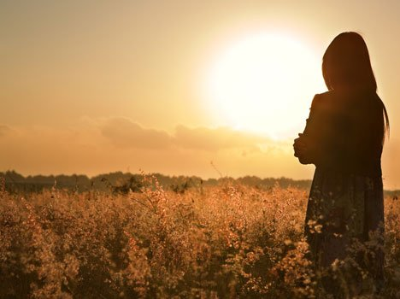
Hal yang sama untuk kita renungkan adalah bahwa untuk menjadi ciptaan baru, maka kehidupan lama atau manusia lama kita harus dihancurkan [Roma 6:1-6].

Slide 12
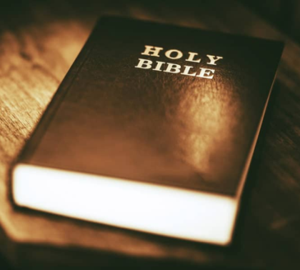
AKHIR AIR BAH Selasa, 19 April 2022
Air bah menutupi seluruh permukaan bumi bahkan 15 hasta di atas gunung yang tertinggi, dan air itu berkuasa selama 150 hari.
Kejadian 7:23
"Demikianlah dihapuskan Allah segala yang ada, segala yang di muka bumi, baik manusia maupun hewan dan binatang melata dan burung-burung di udara, sehingga semuanya itu dihapuskan dari atas bumi; hanya Nuh yang tinggal hidup dan semua yang bersama-sama dengan dia dalam bahtera itu".

Slide 13
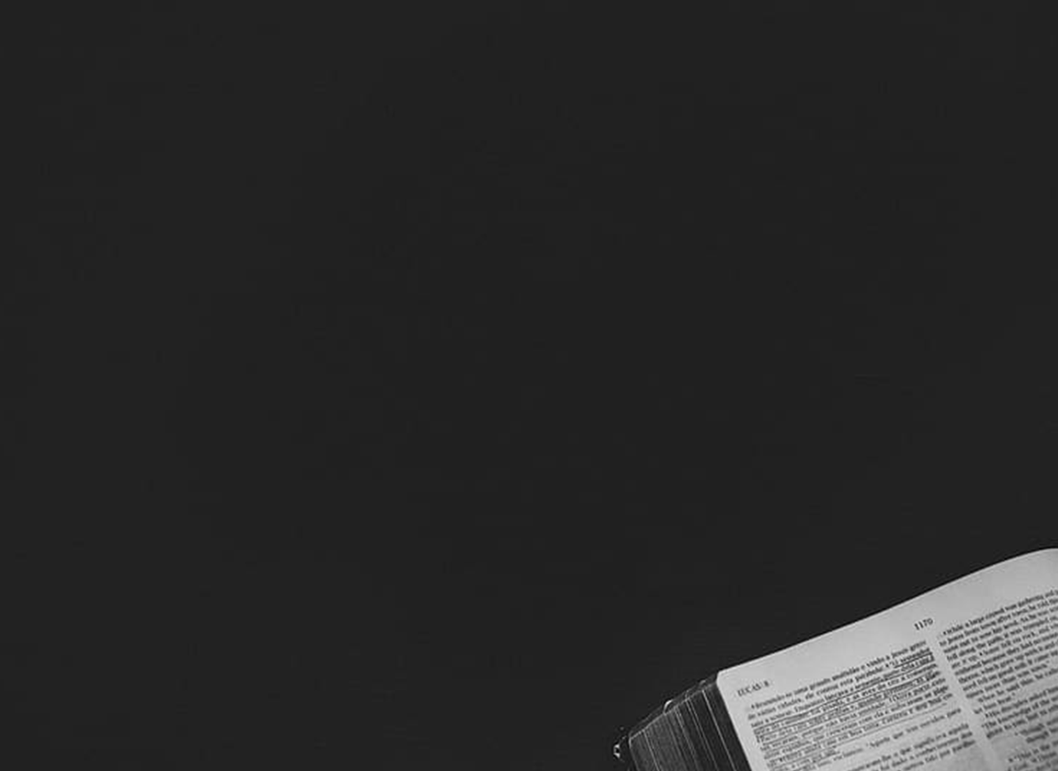
Kejadian 8:1
“Maka Allah mengingat Nuh dan segala binatang liar dan segala ternak, yang bersama-sama dengan dia dalam bahtera itu, dan Allah membuat angin menghembus melalui bumi, sehingga air itu turun”.

Slide 14
Apa artinya "Allah mengingat Nuh"?
Dalam konteks Alkitabiah, "Allah yang mengingat" berarti Allah akan memenuhi janji-Nya dan sering kali ini mengacu pada keselamatan [Kejadian 19:29].
Dalam konteks Air Bah, "Allah mengingat" berarti bahwa air "berhenti" [Kejadian 8:2] dan bahwa Nuh akan segera dapat meninggalkan bahtera [Kejadian 8:16].

Slide 15
Iman tidak menyangkal nilai berpikir dan menguji. Iman tidak mengecualikan tugas untuk berpikir, mencari, dan melihat apa yang kita pelajari itu benar. Tindakan iman Nuh setelah bahtera berhenti dinyatakan dengan:
Nuh mengambil inisiatif dan mengirim burung gagak terlebih dahulu, dan kemudian burung merpati, untuk menguji situasi.
Ketika merpati tidak kembali, dia memahami "sudahlah kering air itu dari atas bumi; kemudian Nuh membuka tutup bahtera itu dan melihat-lihat; ternyatalah muka bumi sudah mulai kering" [Kejadian 8:13], namun Nuh masih tetap diam di dalam bahtera.
Nuh keluar dari bahtera hanya setelah Tuhan memerintahkannya untuk keluar [Kej.8:15-19]. Ellen G. White menuliskan: "Sebagaimana ia telah masuk di dalam bahtera atas perintah Allah, demikian pula ia menunggu perintah untuk meninggalkannya. Akhirnya seorang malaikat turun dari sorga, membuka pintu bahtera yang besar itu dan memerintahkan Nuh dengan keluarganya pergi ke daratan dan membawa segala sesuatu yang hidup bersama-sama dengan mereka" [Alfa dan Omega, jld. 1, hlm. 113].

Slide 16
Mazmur 106:4
“Ingatlah aku, ya TUHAN, demi kemurahan terhadap umat-Mu, perhatikanlah aku, demi keselamatan dari pada-Mu”.

Slide 17
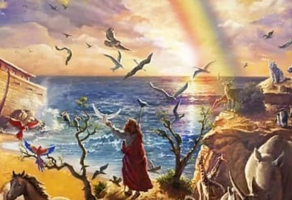
PERJANJIAN: BAGIAN PERTAMA Rabu, 20 April 2022
Kejadian 6:18
Tetapi dengan engkau Aku akan mengadakan perjanjian-Ku, dan engkau akan masuk ke dalam bahtera itu: engkau bersama-sama dengan anak-anakmu dan isterimu dan isteri anak-anakmu.
Perjanjian Tuhan dengan Nuh adalah janji kehidupan. Tuhan menepati janji-Nya. Tuhan menyelamatkan Nuh dan keluarganya, setelah Air Bah surut, mereka keluar dari bahtera dengan selamat [Kejadian 8:16].

Slide 18
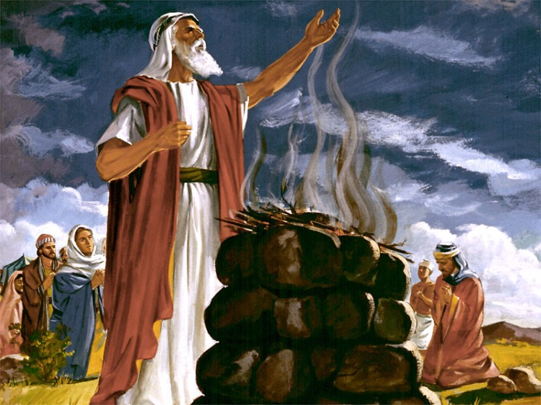
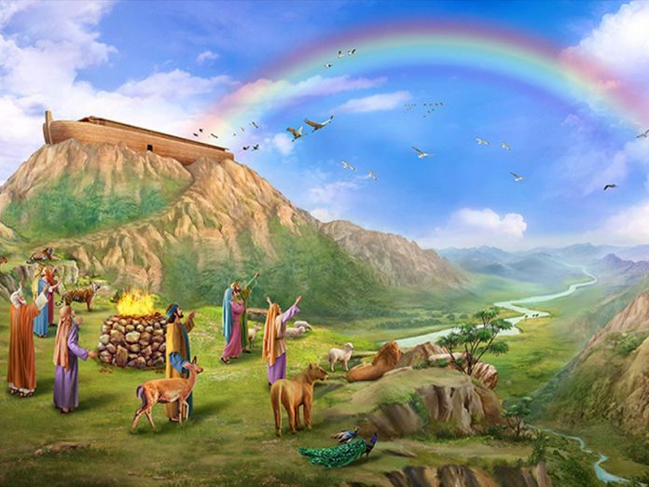
Bagaimana cara Nuh MERESPON keselamatannya dari Air Bah?
Kejadian 8:20 "Lalu Nuh mendirikan mezbah bagi TUHAN; dari segala binatang yang tidak haram dan dari segala burung yang tidak haram diambilnyalah beberapa ekor, lalu ia mempersembahkan korban bakaran di atas mezbah itu".
Korban persembahan Nuh adalah ungkapan rasa terima kasihnya kepada Sang Pencipta yang telah menyelamatkannya.

Slide 19
Dunia setelah Air Bah terjadi perubahan dalam POLA MAKAN [Kejadian 9:2-4], yaitu:
1
Karena pengaruh Air Bah, makanan nabati tidak lagi tersedia seperti dulu. Karena itu, Tuhan mengizinkan manusia memakan daging hewan.
Perubahan pola makan ini menghasilkan perubahan hubungan antara manusia dan hewan. Dalam kisah Penciptaan, manusia dan hewan berbagi pola makan nabati yang sama dan tidak saling mengancam. Tetapi pasca-Air Bah, pembunuhan hewan untuk makanan menyebabkan hubungan ketakutan dan kengerian terjadi.
2

Slide 20
Meskipun Tuhan mengizinkan makanan hewani bagi manusia pasca Air Bah, tetapi ada BATASAN yang diberikan, yaitu:
Tidak semua hewan layak untuk dimakan. Hal ini tersirat dalam perbedaan antara hewan "halal dan haram" [Kejadian 8:20]. Jadi hanya hewan yang halal yang boleh dimakan.
Harus menjauhkan diri dari konsumsi darah, Kejadian 9:4 "Hanya daging yang masih ada nyawanya, yakni darahnya, janganlah kamu makan".

Slide 21
Tuhan telah mengatur semuanya untuk kebaikan bagi manusia. Meskipun halal, itu tidak berarti tanpa pengendalian diri atau berlebih-lebihan.
Memanjakan selera atau nafsu makan telah menimbulkan banyak rasa sakit dan penderitaan.
Menjelang kedatangan Tuhan Yesus kita memerlukan pertarakan supaya kita dapat bersiap bagi kedatangan-Nya

Slide 22
PERJANJIAN: BAGIAN KEDUA Kamis, 21 April 2022
Apakah komitmen Tuhan untuk pelestarian kehidupan di bumi pasca Air Bah? Kejadian 8:21-9:1
Tuhan memutuskan untuk memelihara kehidupan di bumi meskipun manusia jahat.
Kejadian 8:21 "Ketika TUHAN mencium persembahan yang harum itu, berfirmanlah TUHAN dalam hati-Nya: "Aku takkan mengutuk bumi ini lagi karena manusia, sekalipun yang ditimbulkan hatinya adalah jahat dari sejak kecilnya, dan Aku takkan membinasakan lagi segala yang hidup seperti yang telah Kulakukan".
1

Slide 23
2
Tuhan memberi berkat.
Kejadian 8:22 "Selama bumi masih ada, takkan berhenti-henti musim menabur dan menuai, dingin dan panas, kemarau dan hujan, siang dan malam."
Tuhan memberi manusia kesempatan untuk memulai kembali, untuk memulai dari awal.
Kejadian 9:1-2 "Lalu Allah memberkati Nuh dan anak-anaknya serta berfirman kepada mereka: "Beranakcuculah dan bertambah banyaklah serta penuhilah bumi. Akan takut dan akan gentar kepadamu segala binatang di bumi dan segala burung di udara, segala yang bergerak di muka bumi dan segala ikan di laut; ke dalam tanganmulah semuanya itu diserahkan".
3

Slide 24
Apakah tanda perjanjian Tuhan dengan Nuh dan keturunannya pasca Air Bah dan apakah maknanya itu bagi kita? Kejadian 9:8-17
Busur Tuhan atau Pelangi di awan adalah tanda perjanjian yang Tuhan buat. Ketika pelangi muncul di awan saat awan menutupi langit, maka Tuhan mengingat perjanjian ini bahwa Ia tidak akan membinasakan bumi lagi seperti sebelumnya.
Ketika Tuhan berbicara dengan Nuh, tujuh kali kata perjanjian disebutkan, hal ini menunjukkan kesungguh-sungguhan Tuhan dengan perjanjian-Nya dan Nuh serta keturunannya dapat mempercayai Tuhan seperti sebelumnya. Ini juga sebagai penghiburan bagi Nuh pasca Air Bah.
Di dalam teks, pengulangan, tujuh kali, kata "perjanjian" beresonansi dengan hari Sabat. Pelangi adalah tanda perjanjian seperti hari Sabat.
Seperti hari Sabat, pelangi memiliki cakupan universal; itu berlaku untuk seluruh dunia. Hari Sabat, sebagai tanda Penciptaan untuk semua orang, di mana pun, pelangi adalah janji bahwa tidak akan ada banjir lain lagi di seluruh dunia yang akan datang, janji ini juga untuk semua orang, di mana pun juga.

Slide 25
Kejadian 9:16
“Jika busur itu ada di awan, maka Aku akan melihatnya, sehingga Aku mengingat perjanjian-Ku yang kekal antara Allah dan segala makhluk yang hidup, segala makhluk yang ada di bumi.”

Slide 26
Nuh adalah contoh awal dari iman yang memanifestasikan dirinya dalam ketaatan, yang merupakan satu-satunya jenis iman yang penting.
Untuk menjadi ciptaan baru, maka kehidupan lama atau manusia lama kita harus dihancurkan.
Allah yang mengingat" berarti Allah akan memenuhi janji-Nya untuk memberikan keselamatan.
Menjelang kedatangan Tuhan Yesus kita memerlukan pertarakan supaya kita dapat bersiap bagi kedatangan-Nya.
Hari Sabat, sebagai tanda Penciptaan untuk semua orang, di mana pun, pelangi adalah janji bahwa tidak akan ada banjir lain lagi di seluruh dunia yang akan datang, janji ini juga untuk semua orang, di mana pun juga.

